Slide 1
Урок алгебры в 7 классе.
Учитель : Краснобаева Валентина Викторовна,
учитель математики
МБОУ «СОШ №1 г. Льгова им. В. Б. Бессонова»
Курской области
2015г.

Slide 2
«Легче найти доказательство, приобретя сначала некоторое понятие о том, что мы ищем, чем искать такие доказательства без всякого предварительного знания». Архимед.

Slide 3
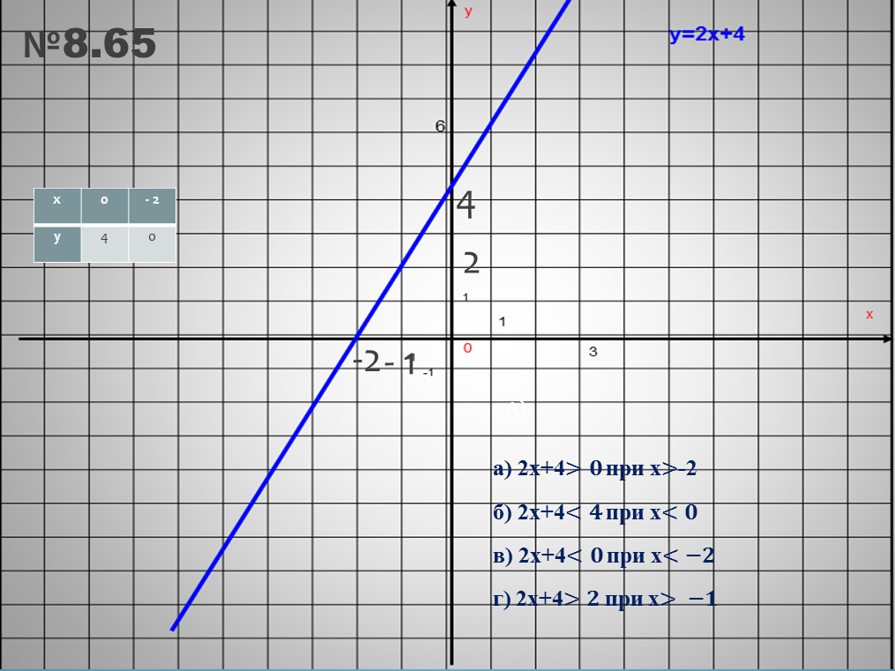

Slide 4
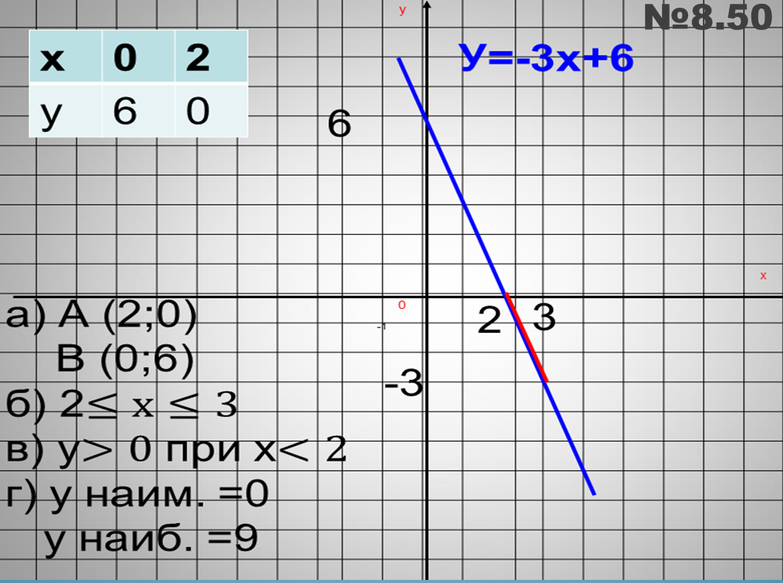

Slide 5
№8.52
Выяснить, проходит ли график линейной функции у=3,2х – 5 через точку:
а) А (3;4,6) б) В (1,2;0)
4,6=3,2*3-5 0≠3,2*1,2-5
4,6=9,6-5 0≠3,84-5
4,6=4,6 0≠1,16
Точка А (3;4,6) принадлежит Точка В (1,2;0) не принадлежит

Slide 6
Текст: Понятие функция появилось до нашей эры. Функции бывают различные. Линейную функцию можно задать формулой у= кх +mх. Область определения множество положительных чисел. Графиком линейной функции является прямая, обязательно проходящая через начало координат.
Ответ: Понятие функция появилось в XVII веке. Функции бывают различные. Линейную функцию можно задать формулой у = кх +m. Область определения множество действительных чисел. Графиком линейной функции является прямая.

Slide 7
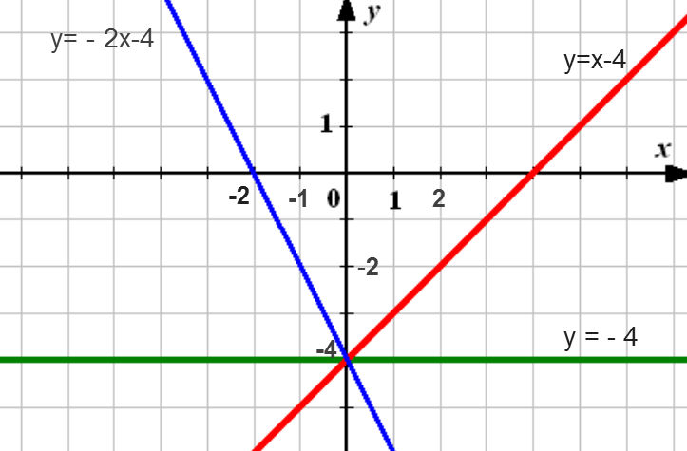
На рисунке у какого графика k>0?
Найти график возрастающей линейной функции (убывающей линейной функции).
Найти значение функции у=-2х-4 при х=-1.
Найти значение аргумента при котором значение функции у=х-4 равно – 2

Slide 9
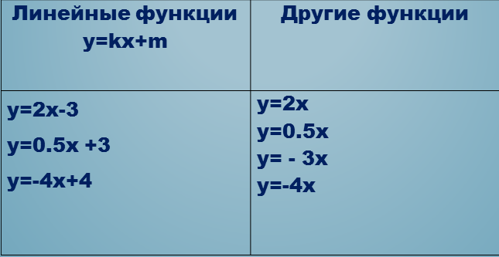
Разбейте функции, заданные формулами на две группы.
у=2х-3; у=2х; у=х/6+3; у=-3х;
у=-4х+4; у=0,5х; у=4х.

Slide 10
Тема урока:
Линейная функция у=kx
и её график.
Цель урока:
Рассмотреть график и свойства линейной функции при m=0.

Slide 11
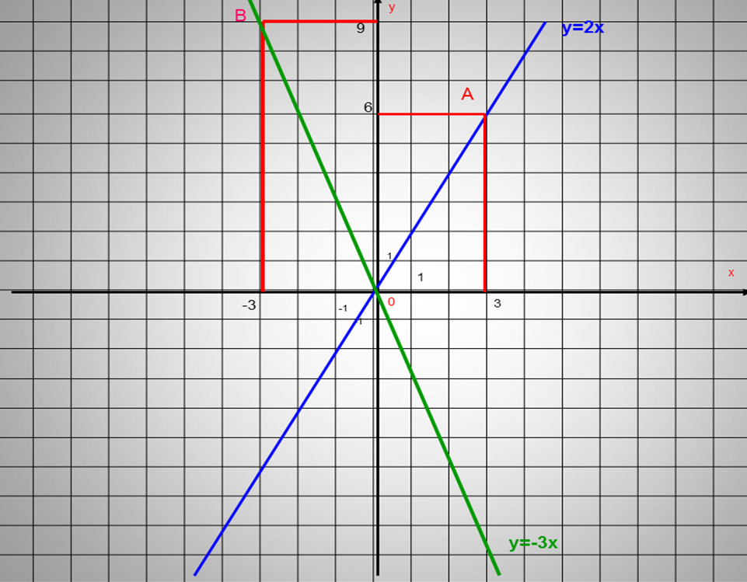

Slide 12
Известно, что график линейной функции y = kx проходит через точку (2; 8). Найти k и задать эту функцию формулой.
РЕШЕНИЕ:
8=2k
k=8: 2
k=4
ОТВЕТ: y=4х

Slide 13
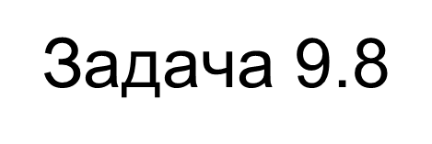
Что значит: 0,4x>0?
Что вы можете сказать про график данной линейной функции: y=0,4x?
Какую абсциссу лучше взять, чтобы координаты точек были целыми числами?
Для чего, координаты точек должны являться целыми числами?

Slide 14
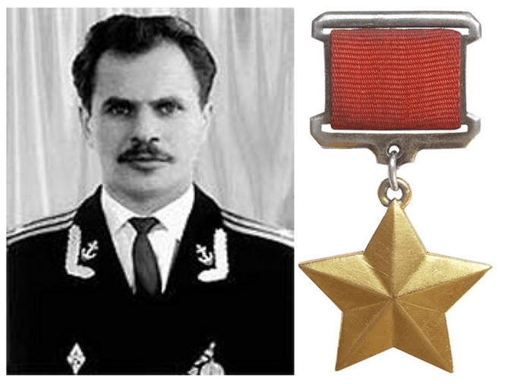
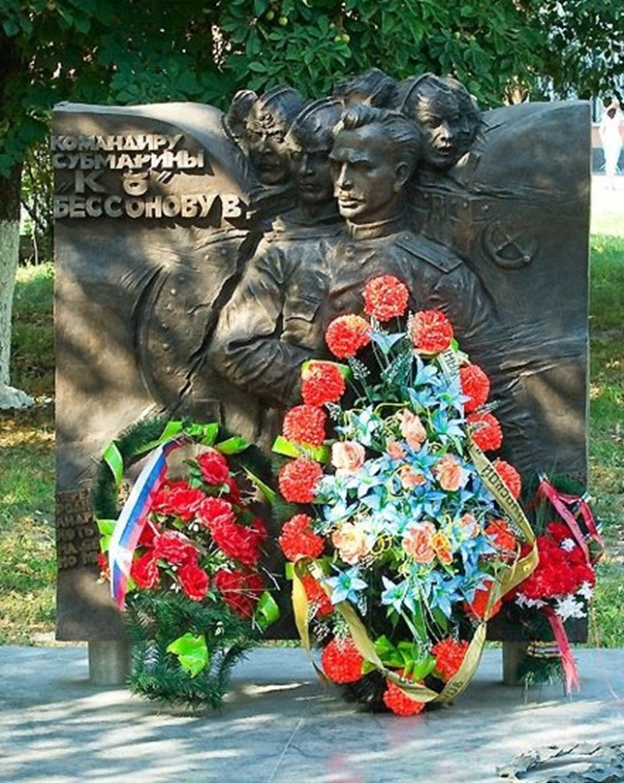
Бессонов Всеволод Борисович
25 октября в нашей школе проходил День памяти, посвященный подвигу экипажа атомной подводной лодки
К-8 и командиру легендарной субмарины Герою Советского Союза капитану 2 ранга Бессонову Всеволоду Борисовичу. В этот день из Санкт - Петербурга была доставлена именная капсула с морской водой с места гибели атомной подводной лодки «К-8. Была совершена церемония захоронения именной капсулы .

Slide 15
Рефлексия деятельности.
Какую цель ставили на уроке?
Удалось ли её осуществить?
Какие получили результаты?
Как могут на плоскости располагаться две прямые?
А вы хотите узнать, отчего это зависит?
Какова цель дальнейшей работы?

Slide 16
Домашнее задание.
§9 №9.1(в), 9.2(а), 9.9.
Задание повышенной сложности 9.18(а, в), 9.17(а, б).
Задание 9.9, аналогично только что выполненному, поэтому, если вы будете четко следовать алгоритму, то решите его без ошибок.
Творческое задание: узнать , как называется функция у = к х ?
Написать по пять примеров на применение линейной зависимости у=kх.

Slide 17
Спасибо за внимание!

